Slide 1
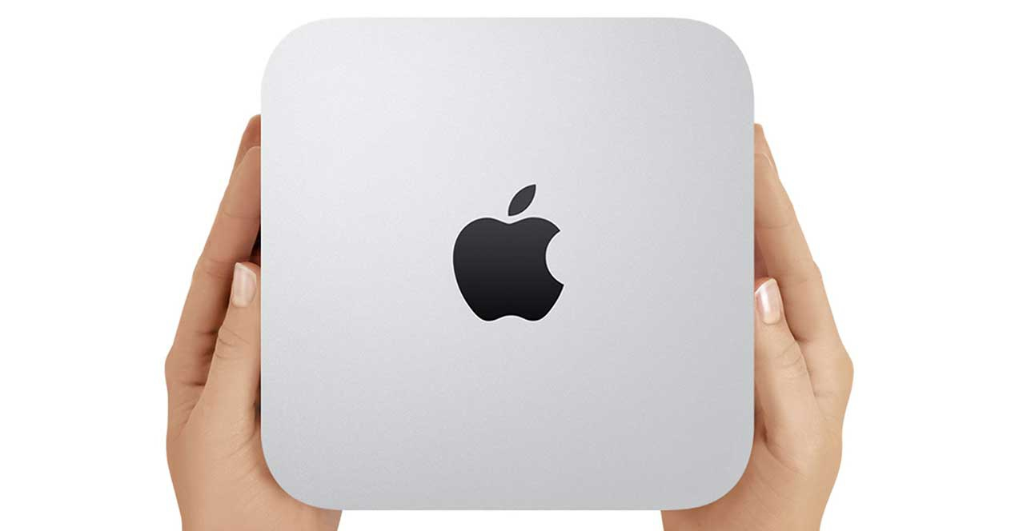


Proyecto Renovación de Tecnología
Departamento de Tecnología de la información

Slide 2
Esquema de Negocio Actual
Actualmente una parte del personal docente no cuentan con equipo para trabajar, y en otros casos ya sus equipos están desactualizados.
Las Ipad de kinder están descontinuadas y ya no soportan las aplicaciones usadas en la metodología educativa implementada en el colegio.

Slide 3
Propuesta
Se propone un plan de financiamiento para aquel personal docente interesado en adquirir un equipo de computo.
Se presentan 2 modelos para que puedan elegir de acuerdo a sus necesidades.

Slide 4
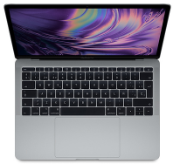

Equipos a proponer
Macbook Air
Macbook Pro
- Procesador Intel Core i5 de doble núcleo y 1.8 GHz de 5ta Gen. Turbo boost de hasta 2.9 GHz.
- 8Gb de memoria LPDDR3 de 1600 MHz.
- Intel HD Graphics 6000
- SSD 128 GB
$22,999.00
-10% Desc. Educativo
- Procesador Intel Core i5 de doble núcleo y 2.3 GHz de 7ma Gen. Turbo boost de hasta 3.6 GHz.
- Intel Iris Plus Graphics 640
- 8Gb de memoria LPDDR3 de 1600 MHz.
- SSD 128.
- Pantalla de Retina.
- Dos puertos Thunderbolt 3
$29,999.00
-10% Desc. Educativo

Slide 5
Áreas involucradas
Se cuenta con una población de personal docente de:
Personal Kinder: 38
Personal Primaria: 72
Personal CCH: 72
Sumando al personal docente y administrativo de las 3 direcciones nos da una población total de 177

Slide 6
Plan de financiamiento a proponer
Macbook Air
Macbook Pro
Costo del equipo $20,195.6.00
Descuento CHMD del 20%
$4,039.12
Monto a Pagar por el Usuario
16,156.48
Financiamiento
1,615,64 x 10 Meses sin Intereses.
Costo del equipo $26,337.80
Descuento CHMD del 20%
$5267.56
Monto a Pagar por el Usuario
21,070.24
Financiamiento
2,107,02 x 10 Meses sin Intereses.

Slide 7
Lista de usuarios interesados

Slide 8
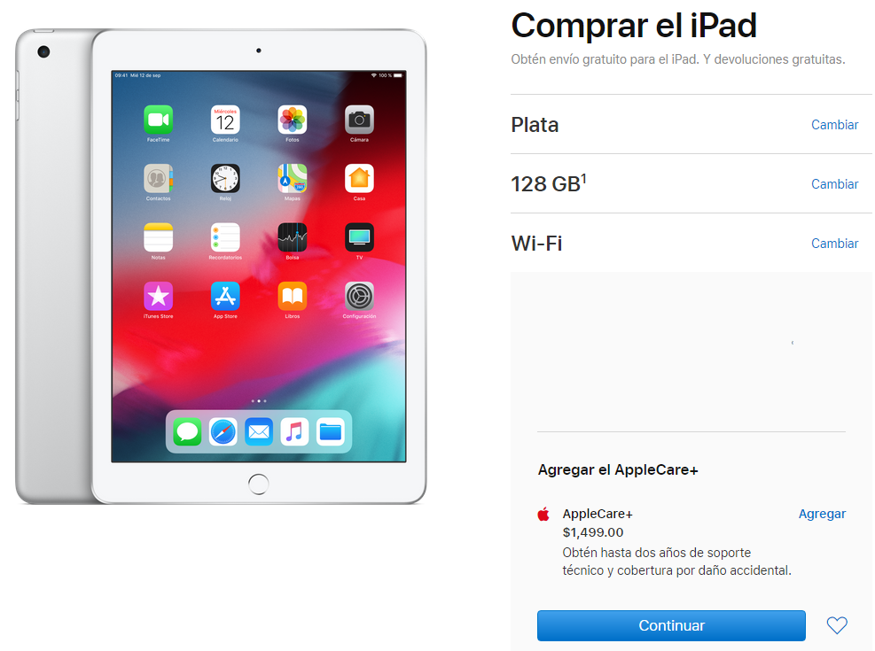
Propuesta renovacion iPad
iPad (6ª generación)
$10,499.00
-10% Desc. Educativo

Slide 9
Propuesta renovacion iPad
Modelo | Área Asignada | Cantidad | Solicitante
iPad | Carrito 1 | 25 | Primaria
iPad | Carrito 2 | 25 | Primaria
iPad | Carrito 3 | 25 | Primaria
iPad | Carrito 4 | 25 | Primaria
iPad | PlayGround | 10 | Primaria
iPad | Profesor | 5 | Primaria
iPad | MediaLab | 5 | Kinder
iPad | Motek | 2 | Kinder
iPad | E - Tools | 10 | Libros Libres
iPad | Museo | 15 | Kinder Cojab
iPad | Profesor | 5 | Bachillerato
iPad | MakerSpace | 10 | Bachillerato
Se estima adquirir 157 equipos para cubrir la demanda de todas las áreas con un costo unitario de $ 9,315.00
Inversión 1’462,455

Slide 10
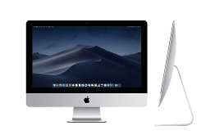
Propuesta renovacion iMac
iMac
- Procesador Intel Core i5 de doble núcleo y 2.3 GHz de 7ma Gen. Turbo boost de hasta 3.6 GHz.
- 8 Gb de memoria de 2133 MHz.
- Intel Iris Plus Graphics 640
- Disco Duro de 1 TB
- Pantalla sRGB de 1920 x 1080
$26,999.00
-10% Desc. Educativo

Slide 11
Propuesta renovacion iMac
Modelo | Área Asignada | Cantidad | Solicitante
iMac | Sala Maestros | 2 | Kinder
iMac | PlayGround | 1 | MediaLab
iMac | Responsables Destiny | 1 | MediaLab
iMac | Etools | 1 | MediaLab
iMac | Arquitectura del aprendizaje | 1 | MediaLab
iMac | Recepción | 1 | MediaLab
El departamento de nodo requirió 8 equipos con un costo unitario de $22,295
Inversión 178,360

Slide 12
Estimación Económica
El precio en color azul es el más conveniente de los 3 proveedores.
Cantidad | Modelo | Proveedor |  |  | Total
 |  | Ted Tecnología | Soluciones Exa | Apple Store
157 | ipad | 9,314.80 | 9,599.03 | 10,499.00 | 1,462,423.60
8 | iMac | 22,295.20 | 24,766.00 | 26,999.00 | 178,361.60
? | Macbook Air | 17,410.00 | 20,416.00 | 22,999.00
? | Macbook Pro | 20,195.60 | 27,933.96 | $29,999.00
 |  | Entrega 2 semana 25 días de crédito | Entrega 4 semana 25 días de crédito
Total: |  |  |  |  | 1,640,785.20

Slide 13
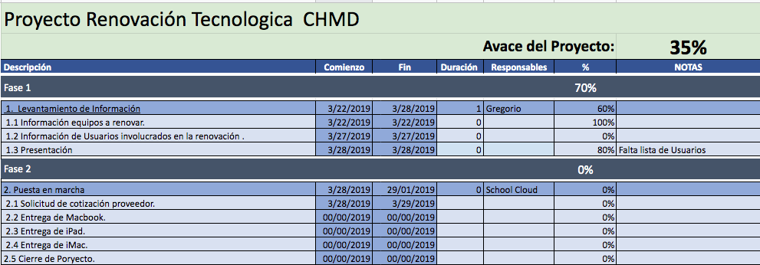
Plan de Acción

Slide 14
¡Muchas
gracias!

